Slide 1
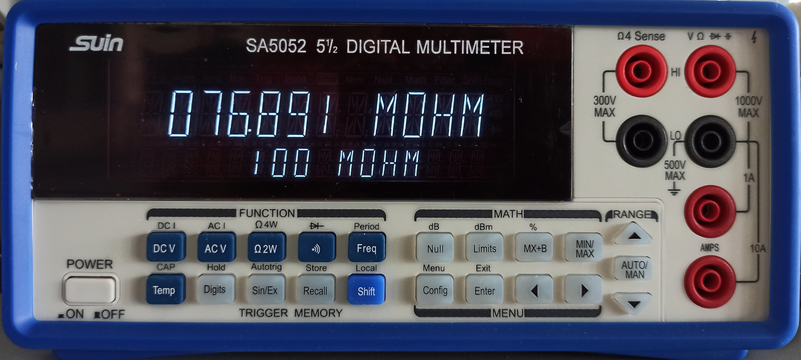
7、万用表的使用
红表笔
交流电压
直流电压
电阻档
shift+蜂鸣 变为 二极管档
黑表笔
开关
操作的原则：先选档，再选量程。
静态工作点测量选直流电压档
表笔的使用原则：
测量电压（交、直流）时，黑表笔总是接负极、地或低电位端

